Slide 1



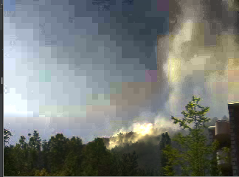

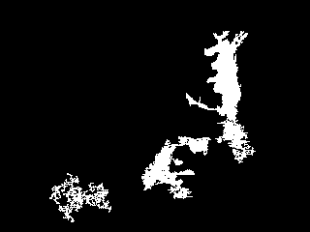

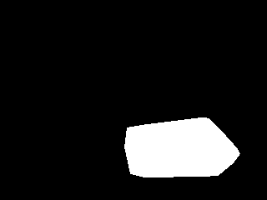



Slide 2
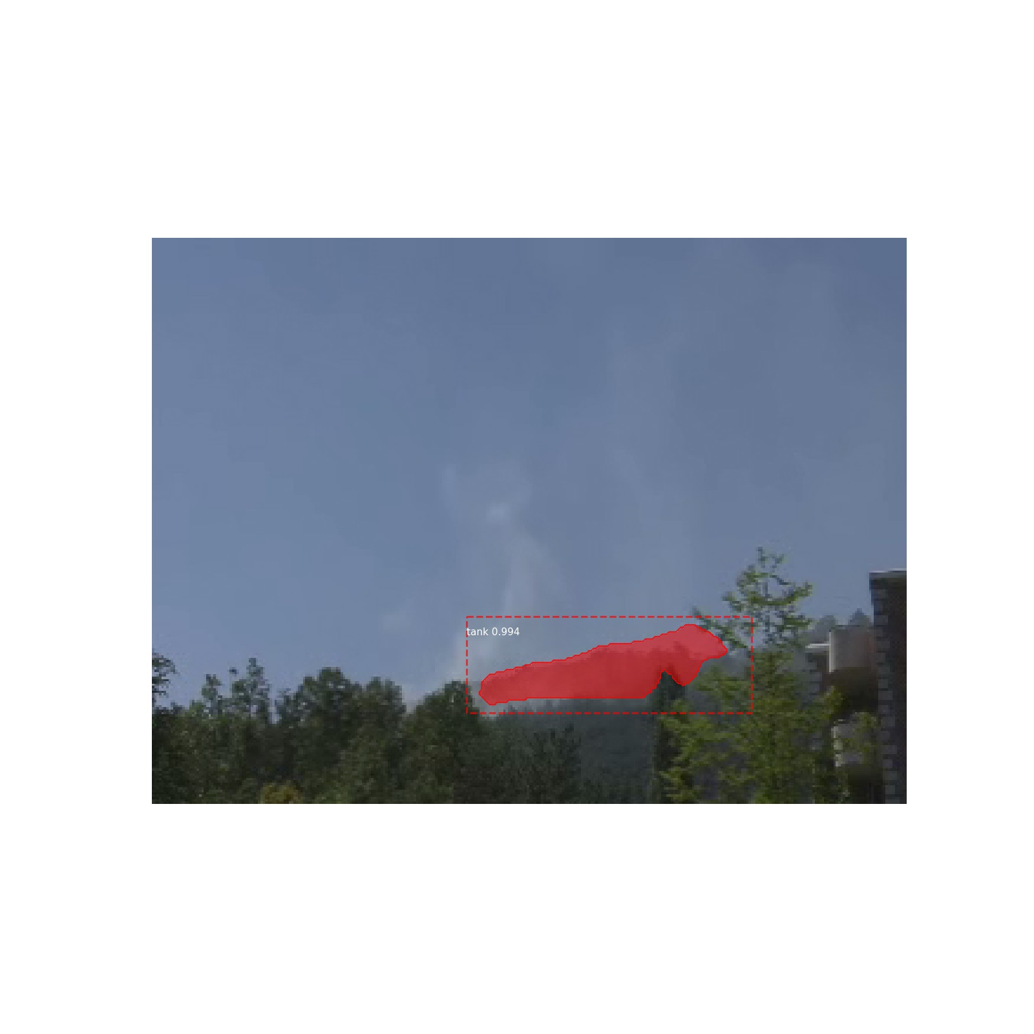
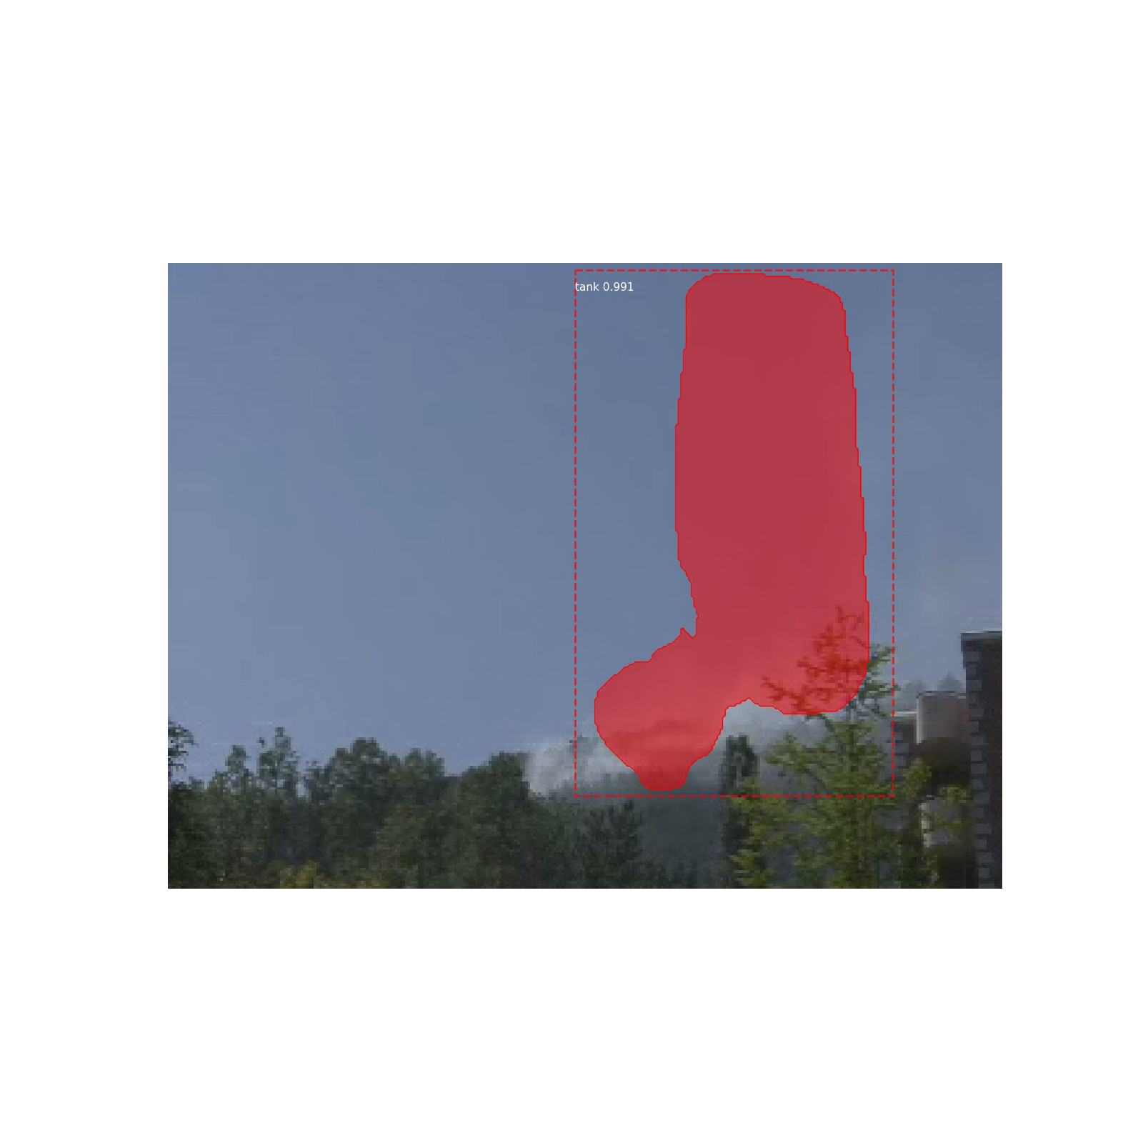

Slide 3
Looking Fast and Slow: Memory-Guided Mobile Video Object Detection
视频帧具有较高的时序冗余。模型提出使用两个特征提取子网络：Slow network 和Fast network。
Slow network负责提取视频帧的精确特征，速度较慢，Fast network负责快速提取视频帧的特征提取，准确率较差，两者交替处理视频帧图像。
Fast network和Slow network特征经过ConvLSTM层融合并保存特征。检测器在当前帧特征和上下文特征融合基础上生成检测框。论文提取基于强化学习策略的特征提取调度机制和需要保存特征的更新机制。

Slide 4
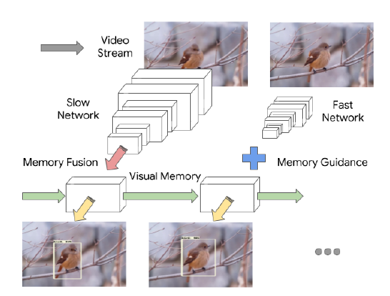
论文创新点：
1、提出基于存储引导的交替模型框架，使用两个特征提取网络分别提取不同帧特征，减少计算冗余。
2、提出基于Q-learning学习自适应交替策略，取得速度和准确率的平衡。
3、在手机设备实现迄今为止已知视频目标检测的最高速度。

Slide 5
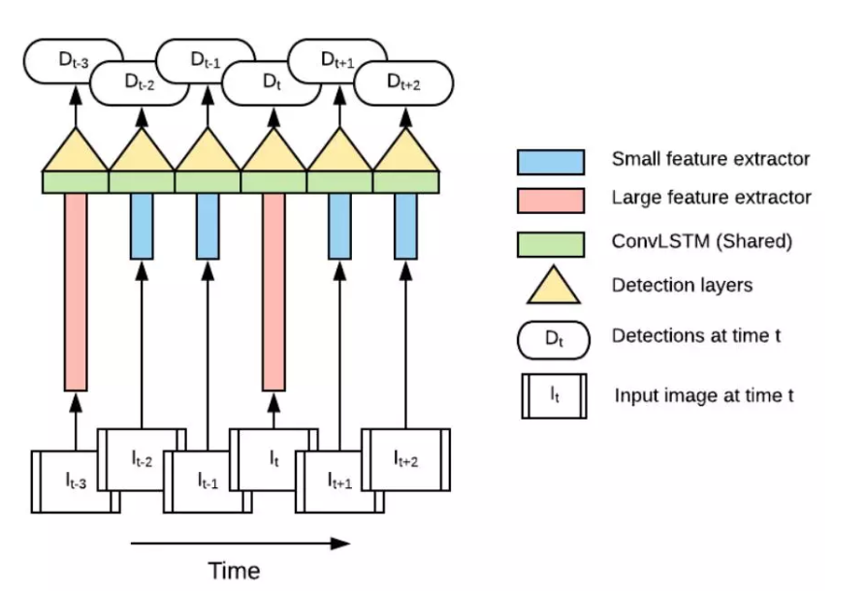
2.1交错模型
f1
f0
The architecture of f0 is a standard MobileNetV2 [30] with a depth multiplier of 1.4 and an input resolution of 320X320.
f1 also uses a MobileNetV2 architecture with a depth multiplier of 0。35 and a reduced input resolution
of 160X160.
论文提出的交错模型（τ = 2），Slow network（Large featureextractor）和Fastnetwork(Small feature extractor)均由MobileNetV2构成(两个模型的depth multiplier不同，前者为1.4，后者为0.35)，anchors比率限制为{1.0,0.5,2.0}。

Slide 6
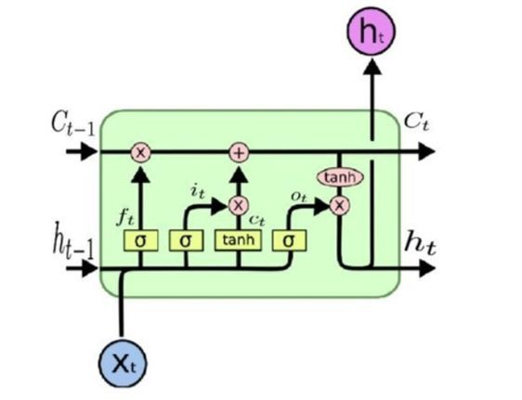
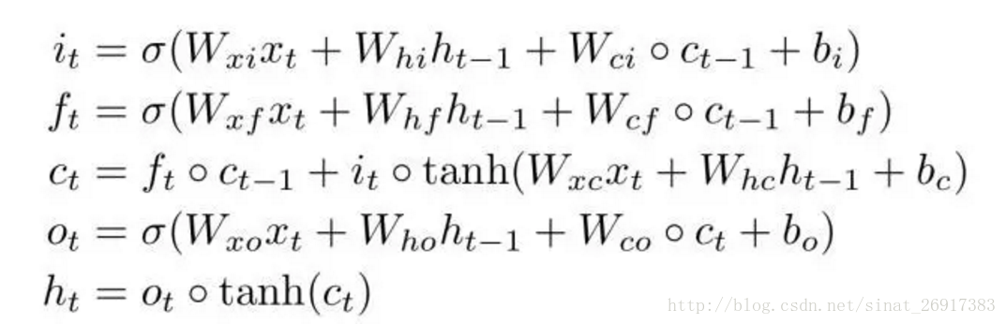
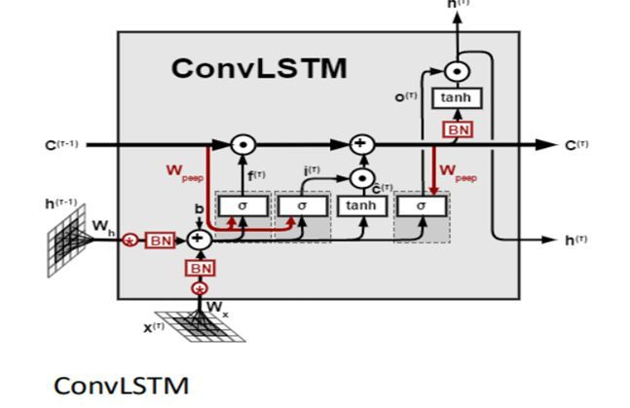
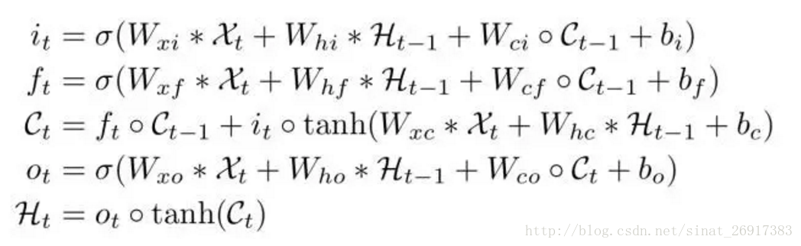
ConvLSTM是一种将CNN与LSTM在模型底层结合，专门为时空序列设计的深度学习模块。ConvLSTM核心本质还是和LSTM一样，将上一层的输出作下一层的输入。不同的地方在于加上卷积操作之后，为不仅能够得到时序关系，还能够像卷积层一样提取特征，提取空间特征。这样就能够得到时空特征。并且将状态与状态之间的切换也换成了卷积计算。

Slide 7
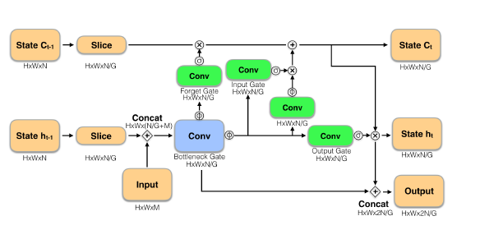
1、增加Bottleneck Gate和output跳跃连接。
2、LSTM单元分组卷积。特征图HxWxN分为G组，每个LSTM仅处理HxWxN/G的特征，加速ConvLSTM计算。论文中G = 4。
3、LSTM有一固有弱点，sigmoid激活输入和忘记门很少完全饱和，导致缓慢的状态衰减，长期依赖逐渐丧失，更新中无法保留完整的前期状态。导致Fast network运行中，Slownetwork特征缓慢消失。论文在fastnetwork运行的时候停止更新，既第一个slow network输出特征重复使用。

Slide 8
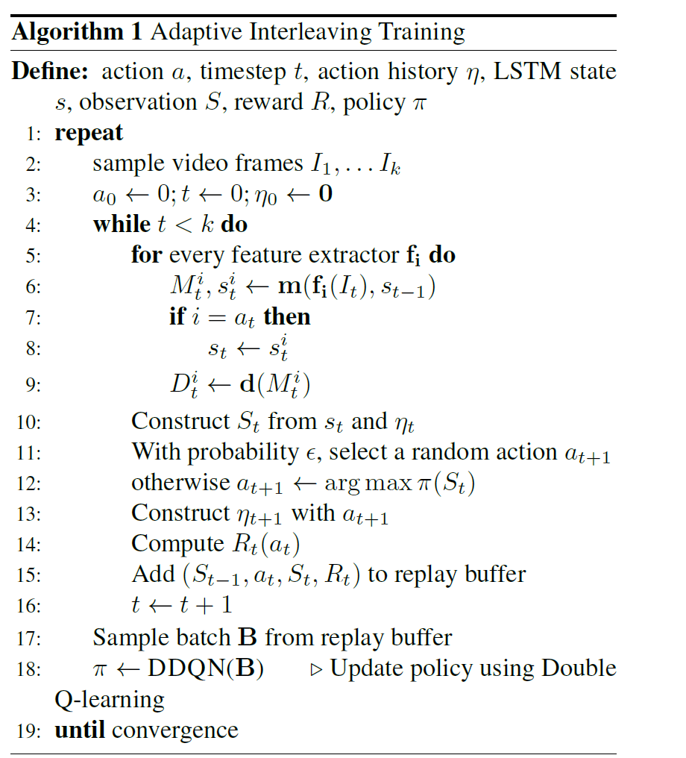
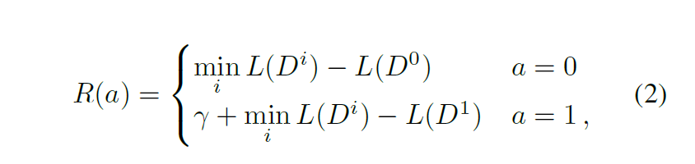
自适应交叉策略（训练比例T）
Action:The action space consists of m actions, where action
a corresponds to running fa at the next timestep
reward ：the sum of a speed reward and an accuracy reward
Our reward function must reflect our aim to find a balance between running f1 as frequently as possible while maintaining accuracy. Therefore, we define the reward as the sum of a speed reward and an accuracy reward. For the speed reward, we simply define a positive constant and give reward when f1 is run. For the accuracy reward, we compute the detection losses after running each feature extractor and take the loss difference between the minimum-loss feature extractor and the selected feature extractor. The final reward can be expressed as:

Slide 9
